Slide 1
Unsere Zeit wird kommen
Unterrichtsunterlagen

Slide 2
Unsere Zeit wird kommen Österreich 2025, 105 Minuten
Regie und Drehbuch: Ivette Löcker
Team: Frank Amann, Esther Fischer, Ines Vorreiter
Genre: Dokumentarfilm
Kinostart und Verleih: 28.11.2025, sixpackfilm
Sprachfassung: Deutsch, Englisch, Mandinka (wahlweise mit deutschen oder englischen Untertiteln)
Festivals und Preise: Berlinale 2025 – Forum, Sarajevo Film Festival 2025 – Heart of Sarajevo for Best Documentary Film, Bolzano Film Festival Bozen 2025 – Verleihförderpreis, Diagonale 2025
Website: https://www.unserezeitwirdkommen.at

Slide 3

Für den Schulunterricht ab der 8. Schulstufe 1. Klasse Oberstufe 14 Jahre
Unterrichtsfächer (Pflicht): Englisch, Deutsch, Ethik, Medienbildung, Geschichte und Sozialkunde bzw. Politische Bildung, Religion/Ethik, Geographie und Wirtschaftsbildung
Fächerübergreifend: Globale Entwicklung, Demokratiebildung, Soziale Verantwortung
Themen: Interkulturelles Zusammenleben, Migration und Zugehörigkeit, Rassismus und Diskriminierung (systemisch und zwischenmenschlich), “Othering”, Trauma und Fluchterfahrung,

Slide 4
Inhalt
In Unsere Zeit wird kommen begleitet Regisseurin Ivette Löcker ein Jahr lang das Paar Victoria und Siaka – sie Österreicherin, er Mandinka aus Gambia mit Fluchterfahrung. Der Film macht das Ringen um eine Beziehung sichtbar, die nicht nur bürokratischen und systemischen Gewalten ausgesetzt ist, sondern auch kulturelle Unterschiede austarieren muss. Nach Jahren des unfreiwilligen Exils kann nun in Österreich und im gemeinsamen Alltag nach gegenseitigem Verständnis und dem Gefühl des Angekommenseins gesucht werden. Unsere Zeit wird kommen ist das Porträt einer Liebe zwischen den Kulturen, erzählt von Traumata, Hürden und Differenzen und dem Versuch, diese (gemeinsam) zu überwinden. Ein Film, der marginalisierten Stimmen Raum gibt, anstatt über sie zu sprechen und der den Blick der Mehrheitsgesellschaft sensibel auf sie selbst lenkt.
“Racism is a sickness. A sickness for the human society. A sickness that will never cure. Unless you use your power to stop it.” - Siaka

Slide 5
Filmische Umsetzung
Unsere Zeit wird kommen ist ein Dokumentarfilm, der die Beziehung zwischen zwei Menschen, sowie ihr Umfeld, ihren Alltag und ihre Herkunft portraitiert.
Mit Ausnahme weniger Szenen, sieht er von dem Medium des Interviews ab und beobachtet von außen, ohne lenkende Fragen zu stellen. Die Regisseurin wird nur einmal hörbar.
Der Film stellt das Tagtägliche in den Vordergrund und zeigt anhand eines Alltags gesellschaftliche Fragestellungen auf. Die Geschichte von Victoria und Siaka wird nicht „von Vorne bis Hinten“ durcherzählt – vielmehr lernt man die beiden kennen und bekommt Einblicke in ihre Lebensgeschichte(n) durch Anekdoten und Beobachtungen.
Der Film legt auch besonderes Augenmerk auf die physische Umgebung und (Stadt)Landschaft, in der sich die Protagonist:innen bewegen und leitet so zum Nachdenken darüber an, was es bedeutet an einen Ort „zu gehören“.

Slide 6

Hintergrundinformationen I
Flucht über das Mittelmeer
Die Westafrikanische Route
Viele Menschen, die aus Gambia nach Europa flüchten, tun dies über die westliche Mittelmeerroute. Diese führt über Marokko und Algerien nach Spanien. Auch Siaka, der Protagonist des Films, gelangte so nach Europa. Die Entfernung, die er dabei von Gambia bis auf die Kanarischen Inseln zurücklegte, beträgt mehr als 1.600 Kilometer.
Gambia
Gambia ist eine westafrikanische Republik und der kleinste Staat auf dem afrikanischen Festland.
Es hat 2,7 Millionen Einwohner:innen, also etwas weniger als der Großraum Wien. Englisch ist die offizielle Amtssprache Gambias, allerdings leben in Gambia mehr als 9 unterschiedliche ethnische Gruppen, die alle ihre eigene Sprache sprechen. Viele Gambier:innen sprechen außerdem Französisch und Arabisch, das vor allem als Kirchensprache gilt. Mehr als 90% der Bevölkerung ist muslimisch.
Diskussions- und Schreibimpuls
Überlegt warum Menschen aus ihren Heimatländern fliehen – welche Gründe fallen euch ein? Recherchiert Erfahrungsberichte und diskutiert in der Klasse.

Slide 7
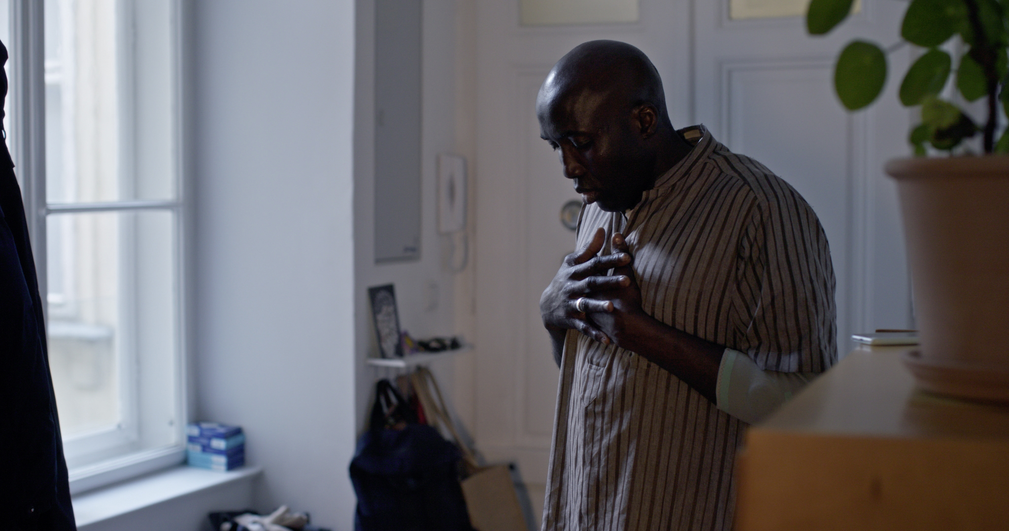
Hintergrundinformationen II
„Othering“
Von „Othering“ spricht man, wenn eine Person oder eine Gruppe aufgrund von Merkmalen, die sie von der Mehrheitsgesellschaft unterscheiden, ausgegrenzt und als eindeutig und endgültig „anders“ eingeordnet werden.
Oft führt ein solches „Othering“ zu Entmenschlichung und wird als Rechtfertigung für Diskriminierung, Ungerechtigkeit und fehlende Empathie verwendet.
„Othering“ ist ein zentraler Aspekt des Rassismus, spielt aber auch bei Sexismus, Ableismus und weiteren Formen der Diskriminierung eine Rolle.
Diskussions- und Schreibimpuls
Fallen euch historische oder aktuelle Fallbeispiele ein, in denen „Othering“ zur Rechtfertigung von Diskriminierung verwendet wird?

Slide 8

Vorbereitungsfragen I - Traileranalyse
Schaut euch den Trailer zum Film an und überlegt euch:
Welche Themen, glaubt ihr, behandelt der Film?
Welche Stimmung transportiert der Trailer? Ist es ein lustiger/ernster/trauriger Film?
Was glaubt ihr, über die Protagonist:innen zu wissen?
Macht euch Notizen und vergleicht nach dem Film, wo ihr Recht oder Unrecht hattet.
https://www.youtube.com/watch?v=jmCcisdjzxY
Notes:
Trailer verfügbar unter: https://www.youtube.com/watch?v=jmCcisdjzxY

Slide 9
Vorbereitungsfragen II - Dokumentarfilm
Was ist eigentlich ein Dokumentarfilm?
Bei einem Dokumentarfilm handelt es sich um einen Film, der, anders als ein Spielfilm, echte Menschen und Gegebenheiten „beobachtet“ und Einblick in reale Leben und Situationen gibt. Es gibt keine Schauspieler:innen und kein Drehbuch, welches den Ablauf der Erzählung vorgibt. Trotzdem ist ein Dokumentarfilm, anders als ein Nachrichtensegment oder eine journalistische Reportage ein künstlerisches Medium, das seinen Inhalt mit aktiven Entscheidungen, zu Kamera, Ton und Erzählsprache inszeniert.
Bearbeitet folgende Fragen:
Welche Vorteile und Nachteile hat es, Themen in einem Spielfilm oder einem Dokumentarfilm zu behandeln?
Schreibt eine Pro/Contra Liste
Was ist der Unterschied zwischen einem künstlerischen Dokumentarfilm und anderen dokumentarischen Formaten?
Reality TV
Nachrichten
Welche kreativen Möglichkeiten hat ein:e Dokumentarfilmemacher:in, um eine Geschichte zu erzählen? Inwiefern sind diese anders, als bei einem Spielfilm?

Slide 10
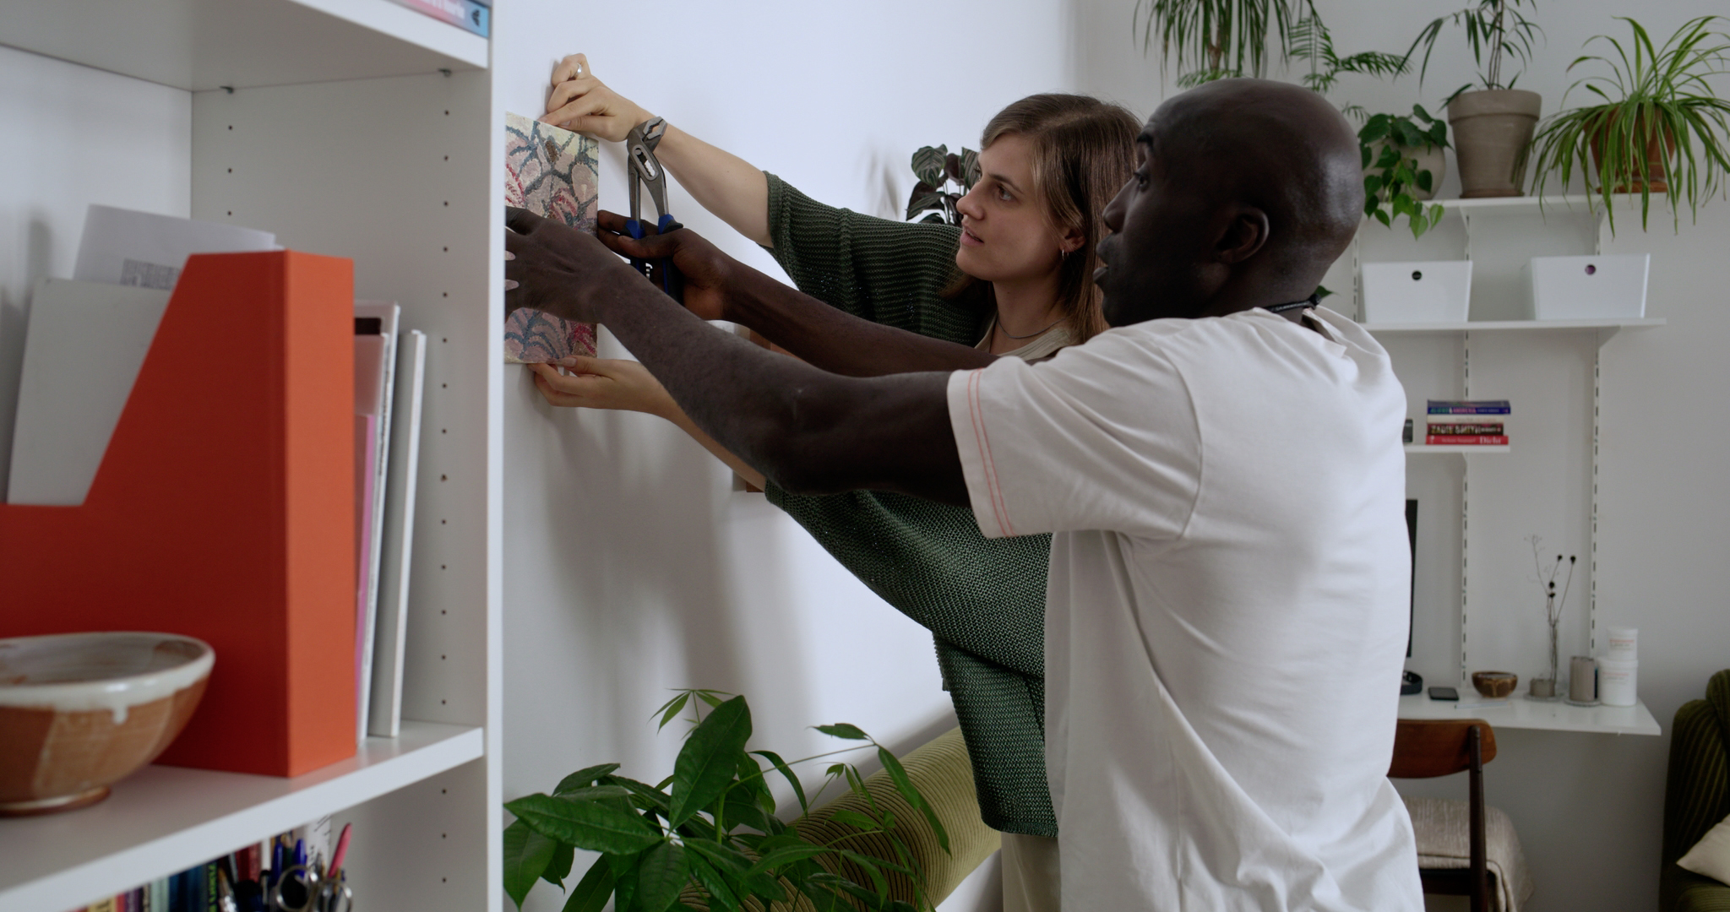
Vorbereitungsfragen III – Hürden und Herausforderungen
Welche Problematiken könnt ihr euch in Beziehungen vorstellen, wenn die Beteiligten aus unterschiedlichen Kulturen kommen? Habt ihr Vorschläge, wie man kulturelle Unterschiede in Beziehungen überbrücken kann? Was ist in dieser Hinsicht wichtig?
Achtung: Beziehung heißt nicht immer „Paar“ Freundschaft, Schule, Arbeit und vieles mehr zählt ebenso dazu.
Siaka und Victoria haben in Österreich, zumindest Anfangs, ganz unterschiedliche Rechte was Arbeit und Aufenthalt angeht. Wie kann so eine Dynamik Beziehungen belasten und den Alltag formen?
Recherchiert und besprecht in Gruppen wie in Österreich folgende Rechte gehandhabt werden
Aufenthaltsgenehmigung
Rot-weiß-rot Karte
Beschäftigungsbewilligung
Bearbeitet dabei folgende Fragen:
Was brauche ich um die jeweilige Bewilligung zu erhalten?
Welche Recht habe ich, mit der jeweiligen Bewilligung?
Welche Gruppen dürfen ohne die jeweilige Bewilligung in Österreich arbeiten und leben?
Welche Hürden könnt ihr euch vorstellen, wenn es um den Erwerb der jeweiligen Bewilligung geht? Denkt hier vor allem an Menschen, die, wie Siaka, Fluchterfahrung haben und „illegal“ in Österreich angekommen sind.

Slide 11
Analysefragen während der Filmsichtung
Gruppe 1
Gruppe 2
Was lernt ihr über Victoria und Siaka?
Durch welche Methoden vermittelt der Film dieses Wissen?
Worüber würdet ihr gerne mehr wissen?
Landschaften und Örtlichkeiten spielen eine wichtige Rolle im Film.
Wie werden verschiedene Orte unterschiedlich dargestellt? Was fällt euch auf?
Notizen
Notizen

Slide 12
Gruppe 3
Gruppe 4
Der Film zeigt nur selten direkte „Interviews“ oder Statements. Die Regisseurin hört man nur einmal Fragen stellen. Was bewirken diese „direkten“ Szenen für euch? Welchen Zweck erfüllen sie?
Wie spiegelt der Film den Titel „Unsere Zeit wird kommen“ wider? Welche Bedeutung lest ihr aus dem Titel heraus? Wie findet ihr das Ende des Films, in dieser Hinsicht?
Notizen
Notizen

Slide 13
Analysefragen nach der Filmsichtung I
Lest euch die Statements der Regisseurin und der Protagonist:innen durch und besprecht:
Was ist Regisseurin und Protagonist:innen am wichtigsten?
Was wollten sie mit dem Film kommunizieren?
Spiegelt der Film ihre Vorstellungen wider? Findet Szenen, die eure Argumente belegen.
Schreibt einen Kommentar/eine Rezension des Films mit Augenmerk auf die Fragestellung. Äußert eure Meinung zur Botschaft des Films und wie diese kommuniziert wird.

Slide 15
Analysefragen nach der Filmsichtung II
Welche Identitätsmerkmale können zu „Othering“ und Ausgrenzung führen? Unterscheidet zwischen sichtbaren und unsichtbaren Merkmalen. Welche Vermutungen oder Vorurteile können aufgrund von unterschiedlichen Merkmalen getroffen werden? Wie kann dem entgegengewirkt werden?
Merkmal | Sichtbar? | Vorurteile
Verfasst eine Erörterung, die die Auswirkung von Vorurteilen auf das Miteinander in einer multikulturellen Gesellschaft behandelt. Überlegt, ob und wie die Darstellung von marginalisierten Gruppen in (Dokumentar)Filmen Einfluss auf Vorurteile nehmen kann.

Slide 16
Quellen, weiterführende Literatur und Material
Thema Flucht und Migration:
https://www.mediathek.at/fuer-den-unterricht/flucht-migration-mobilitaet
„Migrationsströme auf den westlichen Routen“. European Union, 2025. [https://www.consilium.europa.eu/de/policies/western-routes/]
„Flüchtlinge erzählen ihre Geschichte“. UNO Flüchtlingshilfe, 2025. [https://www.uno-fluechtlingshilfe.de/hilfe-weltweit/fluechtlinge-erzaehlen]
Mehr als nur flüchtig – Junge Flüchtlinge in Österreich, Österreichische Kinder- und Jugendvertretung (ÖJV), Preinerstorfer, Julia (ed.), 2016
https://www.demokratiewebstatt.at/thema/thema-flucht-migration-und-integration/zwischen-flucht-und-migration
https://www.demokratiewebstatt.at/thema/thema-flucht-migration-und-integration/das-recht-auf-asyl
https://www.demokratiewebstatt.at/thema/thema-flucht-migration-und-integration/integration-assimilation-inklusion
https://www.demokratiewebstatt.at/fileadmin/user_upload/Parlament/DWS/Migration_Integration_Asyl/Arbeitsblaetter_Flucht_Migration_Integration.pdf
Thema Aufenthalt, Integration und Arbeitsrecht:
https://www.politik-lernen.at/pa_gleichearbeitsrechtefueralle
https://www.oesterreich.gv.at/de/themen/menschen_aus_anderen_staaten/aufenthalt/3/2
https://www.arbeiterkammer.at/beratung/arbeitundrecht/auslaendischearbeitnehmerInnen/Beschaeftigung_in_Oesterreich.html
https://www.migration.gv.at/de/leben-und-arbeiten-in-oesterreich/rahmenbedingungen-der-integration/integrationsvereinbarung/
Thema Dokumentarfilm:
https://www.visionkino.de/fileadmin/user_upload/Unterrichtsmaterial/sonstige/Dokumentarfilm-im-Unterricht.pdf
http://www.filmabc.at/

